Slide 1


Final Project-2
Lecture 4
PMG497
Ethical considerations in research

Slide 2


Session Outline
  Introduction
  Gaining access to the field
  Informed consent
  Anonymity or confidentiality?
  Protecting participants
  Summary.

Slide 3


  Introduction

Slide 4
Introduction
Research ethics is a field which is constantly changing, and its boundaries are at times quite fuzzy. What might be acceptable research behaviour one year may be unacceptable the next. (Bow, 1999, 254)
أخلاقيات البحث هي مجال يتغير باستمرار، وحدوده تكون في بعض الأحيان غير واضحة تمامًا. ما قد يُعتبر سلوكًا مقبولًا في البحث في سنة معينة، قد يُعد غير مقبول في السنة التالية

Slide 5
Introduction
It is important that, as a researcher, you take responsibility for decisions you may have to make quickly and without the guidance of a supervisor or a specific instruction in a code of practice.
من المهم، بصفتك باحثًا، أن تتحمل المسؤولية عن القرارات التي قد تضطر إلى اتخاذها بسرعة ودون توجيه من مشرف أو تعليمات محددة ضمن مدونة قواعد الممارسة.

Slide 6
Introduction
This part is primarily concerned with helping you to understand the possible consequences of research decisions and the implications these decision have for you as the researcher, your research participants, the value and quality of your research findings and the institution that is associated with your research.
يهدف هذا الجزء بشكل أساسي إلى مساعدتك على فهم العواقب المحتملة للقرارات البحثية، وما يترتب على هذه القرارات بالنسبة لك كباحث، ولمشاركي البحث، ولقيمة وجودة نتائج البحث، وللمؤسسة المرتبطة ببحثك.

Slide 7
  Gaining access to the field

Slide 8
Gaining access to the field
The keys to access are almost always in the hands of multiple gatekeepers, both formal and informal.
مفاتيح الوصول تكون في الغالب بيد عدد من المسؤولين عن السماح بالدخول، سواء كانوا رسميين أو غير رسميين.

Slide 9
Gaining access to the field
In most cases those gatekeepers, before giving assent, will want to be informed about the inquiry in ways that will permit them to assess the costs and the risks that it will pose, both for themselves and for the groups to which they control access. (Lincoln and Guba, 1985, 253)
-في معظم الحالات، سيرغب هؤلاء المسؤولين، قبل منح الموافقة، في الحصول على معلومات حول البحث بطرق تتيح لهم تقييم التكاليف والمخاطر التي قد يسببها، سواء لهم شخصيًا أو للمجموعات التي يتحكمون في الوصول إليها

Slide 10
Gaining access to the field
Gaining access to a research site requires careful planning and should come very early in the research process, usually as soon as a proposal has been approved but often even earlier.
- الحصول على إذن للدخول إلى موقع البحث يتطلب تخطيطًا دقيقًا، ويجب أن يتم ذلك في وقت مبكر جدًا من عملية البحث، عادةً بمجرد الموافقة على المقترح البحثي، وأحيانًا قبل ذلك

Slide 11
Gaining access to the field
It is prudent من الحكمة to approach a number of potential research locations to identify the most appropriate location and to ‘get a feel’ for the environment.
It may be relatively simple to identify the formal ‘gatekeeper’ within an organization: the head of a library service, the head of a school or principal of a college, or the director of a company.
من الحكمة التواصل مع عدد من المواقع البحثية المحتملة لتحديد الموقع الأنسب ولـ "استشعار" طبيعة البيئة هناك.
قد يكون من السهل نسبيًا تحديد " المسؤول الرسمي" داخل المؤسسة: مثل رئيس خدمة المكتبة، مدير المدرسة أو عميد الكلية، أو مدير الشركة.

Slide 12
Gaining access to the field
You should write a formal letter of request to the formal gatekeeper asking permission to carry out your research, detailing the nature of the study and exactly what you will be doing while you are on site.
يجب عليك كتابة خطاب رسمي موجه إلى المسؤول الرسمي تطلب فيه الإذن بإجراء البحث، مع توضيح طبيعة الدراسة بالتفصيل وما الذي ستقوم به بالضبط أثناء وجودك في الموقع.

Slide 13
Gaining access to the field
It is recommended that you provide as much detail as possible at this stage; asking for more time than you ultimately take is far better than asking for a little then outstaying your welcome.
يوصى بأن تقدم أكبر قدر ممكن من التفاصيل في هذه المرحلة؛ فمن الأفضل أن تطلب وقتًا أكثر مما ستحتاجه في النهاية، بدلاً من أن تطلب وقتًا قصيرًا ثم تتجاوز المدة المسموح بها وتبدو وكأنك تجاوزت حدود الترحيب.

Slide 14
Gaining access to the field
It may be that the formal gatekeeper is very interested in your research and is more than willing to allow you access; he or she may also offer additional help in organizing your data collection.
- قد يكون المسؤول الرسمي مهتمًا جدًا ببحثك ومستعدًا تمامًا لمنحك الإذن بالدخول؛ بل وقد يعرض أيضًا تقديم مساعدة إضافية في تنظيم عملية جمع البيانات.

Slide 15
Gaining access to the field
If so then it is very likely that this person will also want something from you in return.
Usually this is no more than being given a copy of your research report, but be sure to establish this relationship from the outset.
-إذا كان الأمر كذلك، فمن المحتمل جدًا أن يرغب هذا الشخص في الحصول على شيء منك مقابل ذلك.
وغالبًا لا يتعدى هذا الشيء طلب نسخة من تقريرك البحثي، ولكن تأكد من توضيح هذه العلاقة منذ البداية.

Slide 16
Gaining access to the field
Many of you will be thinking about engaging in research within your own organization.
This does not mean that because you are already a member of this community you do not need permission to engage in the research – you do.
العديد منكم قد يفكر في إجراء بحث داخل منظمته الخاصة.
لكن هذا لا يعني أنه لمجرد أنك عضو بالفعل في هذه المؤسسة أنك لا تحتاج إلى إذن لإجراء البحث – بل تحتاج إلى ذلك بالفعل.

Slide 17
Gaining access to the field
Be sure to identify the most appropriate gatekeeper and prepare a formal letter of request detailing your intended research activity.
تأكد من تحديد المسؤول الأنسب في المؤسسة، وقم بإعداد خطاب رسمي يتضمن طلب الإذن ويوضح فيه تفاصيل النشاط البحثي الذي تنوي القيام به.

Slide 18
Gaining access to the field
Gaining access to a research site comes in two stages:
being granted permission to be ‘on site’ by the individual or group responsible for the site,
then gaining the trust and co-operation of the individuals who populate that site.
الحصول على إذن للدخول إلى موقع البحث يتم على مرحلتين:
أولًا: الحصول على الإذن بالتواجد في الموقع من الشخص أو المجموعة المسؤولة عنه،
ثم: كسب ثقة وتعاون الأفراد الموجودين داخل ذلك الموقع.

Slide 19
Gaining access to the field
If you were given permission to spend a number of days observing activity in an academic library, who has the right to give you that permission?
You would have prepared a letter requesting permission from the head of the library service to engage in the observation.
إذا تم منحك الإذن لقضاء عدد من الأيام في مراقبة الأنشطة داخل مكتبة أكاديمية، فمن الذي يملك الحق في منحك هذا الإذن؟
الشخص المخوّل بذلك هو رئيس قسم خدمات المكتبة، ويجب أن تكون قد أعددت خطابًا تطلب فيه الإذن منه للقيام بالملاحظة.

Slide 20
Gaining access to the field
If you receive written consent to enter the library and carry out your observation from the head of the library service, is that enough?
إذا حصلت على موافقة كتابية من رئيس قسم خدمات المكتبة للدخول إلى المكتبة والقيام بالملاحظة، فهل هذا كافٍ؟
لا، هذا ليس كافيًا تمامًا. فرغم أن الموافقة الرسمية ضرورية، إلا أنك تحتاج أيضًا إلى كسب ثقة وتعاون الأفراد الموجودين في الموقع، مثل الموظفين والرواد، لأن مشاركتهم وتفاعلهم قد يكونان ضروريين لنجاح ملاحظاتك البحثية.

Slide 21
Gaining access to the field
It may be that in your view it is, and it may certainly bring you in line with any code of practice you are following, but does it satisfy you as a researcher? After all, it is not the head of the library service you are observing. قد يكون، من وجهة نظرك، أن هذه الموافقة كافية، وقد تُحقق بالفعل الالتزام بمدونة السلوك أو الممارسات التي تتبعها،
لكن هل ترضيك كباحث؟
ففي نهاية الأمر، الشخص الذي منحتك الإذن ليس هو من تقوم بملاحظته فعليًا.

Slide 22
Gaining access to the field
Gaining access to the field
What about the individuals whose place of work you are invading? Gaining access and informed consent are very similar once we get down to personal space.
وماذا عن الأفراد الذين تقتحم مكان عملهم؟
فالحصول على الإذن والموافقة المستنيرة يصبحان متشابهان جدًا عندما يتعلق الأمر بالمساحة الشخصية.

Slide 23
Gaining access to the field
Gaining access to the field
It may be sufficient to have written permission to be there but a researcher depends very much on the co-operation of research participants and often ‘sufficient’ is not enough when it comes to winning the trust of individuals.
قد يكون الحصول على إذن كتابي بالتواجد في المكان كافيًا من الناحية الرسمية،
لكن الباحث يعتمد بشكل كبير على تعاون المشاركين في البحث،
وغالبًا ما لا يكون مجرد "الكفاية" كافيًا عندما يتعلق الأمر بكسب ثقة الأفراد.

Slide 24
Gaining access to the field
Gaining access to the field
It is my opinion that every participant in a research study, however small a part they play, has the right to be asked if they are willing to take part.
في رأيي، يحق لكل مشارك في دراسة بحثية، مهما كان الدور الذي يؤديه صغيرًا، أن يُسأل أولًا ما إذا كان مستعدًا للمشاركة.

Slide 25
Informed consent

Slide 26
Informed consent
When research participants give informed consent it means that they understand what they are agreeing to, accept what is being asked of them and are comfortable with the purpose of the research and the intended use of the data they are providing.
عندما يقدم المشاركون في البحث موافقتهم المستنيرة، فهذا يعني أنهم يفهمون ما يوافقون عليه، ويقبلون ما يُطلب منهم، ويشعرون بالارتياح تجاه هدف البحث والاستخدام المقصود للبيانات التي يقدمونها.

Slide 27
Informed consent
The most transparent way of achieving this is to prepare a formal informed consent form that is read, understood and signed by all research participants or their parents or guardians.
الطريقة الأكثر شفافية لتحقيق ذلك هي إعداد نموذج رسمي للموافقة المستنيرة، يتم قراءته وفهمه وتوقيعه من قبل جميع المشاركين في البحث أو من قبل أولياء أمورهم أو الأوصياء عليهم.

Slide 28
Informed consent
Informed consent forms create a mutual understanding that remains constant throughout the research and provides a reference point for both the researcher and the participants.
نماذج الموافقة المستنيرة تخلق فهماً متبادلاً يظل ثابتًا طوال فترة البحث، وتوفر نقطة مرجعية لكل من الباحث والمشاركين.

Slide 29
Informed consent
Schinke and Gilchrist (1993, 83) claim that ‘all informed-consent procedures must meet three criteria:
participants must be competent to give consent
sufficient information must be provided to allow for a reasoned decision
and consent must be voluntary طوعيةand uncoerced’ غير قهرية.
يشير Schinke وGilchrist (1993، 83ص) " إلى أن جميع إجراءات الموافقة المستنيرة
يجب أن تفي بثلاثة معايير:
* يجب أن يكون المشاركون قادرين على إعطاء الموافقة (أي مؤهلين ذهنيًا)
* يجب توفير معلومات كافية تُمكّنهم من اتخاذ قرار عقلاني
* ويجب أن تكون الموافقة طوعية وغير قهرية"

Slide 30
Informed consent
It is of course your decision as to how far you go to achieve informed consent, depending on the purpose of your research, and the research activity.
بالطبع، يعود لك القرار في مدى الجهد الذي تبذله لتحقيق الموافقة المستنيرة، وذلك حسب هدف بحثك وطبيعة النشاط البحثي الذي تقوم به.

Slide 31
Informed consent
Although I would always advocate that you should obtain informed consent from your research participant, there are cases when exceptions might be made.
على الرغم من أنني أوصي دائمًا بالحصول على الموافقة المستنيرة من المشاركين في البحث، إلا أن هناك حالات يمكن فيها استثناء ذلك.

Slide 32
Informed consent
There are occasions when it is impossible to engage in research without individual subjects understanding, agreeing to and signing a formal consent form.
هناك مواقف يكون من المستحيل فيها إجراء البحث دون أن يفهم الأفراد المشاركون طبيعة البحث، ويوافقوا عليه، ويوقعوا على نموذج موافقة رسمي.

Slide 33
Informed consent
Individuals who are below the legal age of consent, or those not classed as competent, should never be questioned, observed or investigated in any way without the formal written consent of their parents or guardians.
الأفراد الذين هم دون السن القانوني للموافقة، أو الذين لا يُعتبرون مؤهلين، لا يجوز بأي حال من الأحوال استجوابهم أو ملاحظتهم أو إجراء أي بحث عليهم دون الحصول على موافقة خطية رسمية من أولياء أمورهم أو الأوصياء عليهم.

Slide 34
Informed consent
The majority of research with children in information and communication studies takes place within some ‘bounded system’, such as a school with formal gatekeepers who are in a position to request and receive consent on your behalf.
معظم الأبحاث التي تُجرى مع الأطفال في دراسات المعلومات والاتصال تتم داخل "نظام محدد" مثل المدرسة، حيث يوجد حراس رسميون يمتلكون الصلاحية لطلب وتلقي الموافقة نيابةً عنك.

Slide 35
Informed consent
If the formal gatekeepers do this to a standard that is accepted by you and the other stakeholders in your research then it is sufficient, but make sure you know what has been said, as ultimately you are responsible.
إذا قام الحراس الرسميون بهذا الإجراء وفقًا لمستوى يُعتبر مقبولًا من قبلك ومن قبل الأطراف الأخرى المعنية في بحثك، فإن ذلك يكون كافيًا،
لكن تأكد من معرفة ما قيل بالضبط، لأنك في النهاية أنت المسؤول عن ذلك.

Slide 36
Informed consent
Providing sufficient information about your research can often be problematic, particularly in qualitative studies where the design of the research is likely to emerge and your needs could well change.
Be sure that you are very clear about the fact that the research design could change slightly.
تقديم معلومات كافية حول بحثك قد يكون أمرًا صعبًا في كثير من الأحيان، خصوصًا في الدراسات النوعية التي من المحتمل أن يتطور فيها تصميم البحث وتتغير احتياجاتك أثناء التنفيذ.
لذلك، تأكد من توضيح حقيقة أن تصميم البحث قد يخضع لبعض التغييرات الطفيفة.

Slide 37
Informed consent
In this case remember to be specific about the most you will be asking.
It is inappropriate to request a minimum then hope that people will be willing to give you more as the need arises.
في هذه الحالة، تذكّر أن تكون دقيقًا بشأن الحد الأقصى لما ستطلبه من المشاركين.
فمن غير المناسب أن تطلب الحد الأدنى ثم تأمل أن يكون الناس مستعدين لتقديم المزيد عندما تظهر الحاجة لاحقًا.

Slide 38
Informed consent
Include details of the purpose of the research, who will see and read your findings and what rights the participant has in terms of reading and commenting on your analysis before you share it with anyone else.
قم بتضمين تفاصيل حول هدف البحث، ومن سيطّلع على نتائجك ويقرأها، وما هي حقوق المشارك فيما يتعلق بقراءة تحليلك والتعليق عليه قبل أن تشاركه مع أي طرف آخر.

Slide 39
Informed consent
This usually means providing a written statement, giving your potential participant time to read and take in the information, then sign only when they are satisfied with the procedures.
It always helps to leave a signed copy of the informed consent form with your research participants so they have this for reference.
هذا يعني عادةً تقديم بيان مكتوب، ومنح المشارك المحتمل وقتًا لقراءته واستيعاب المعلومات، ثم التوقيع فقط عندما يشعر بالرضا عن الإجراءات المتبعة.
ومن المفيد دائمًا أن تترك نسخة موقعة من نموذج الموافقة المستنيرة مع المشاركين في البحث ليحتفظوا بها كمرجع.

Slide 40
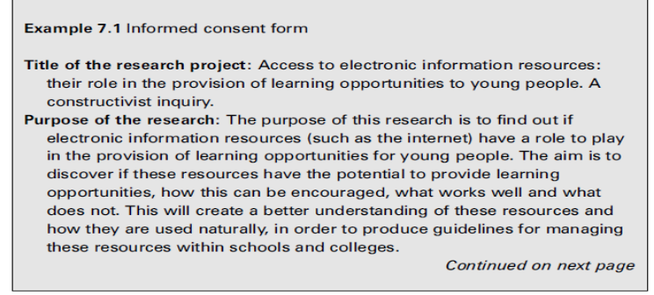
Informed consent

Slide 41
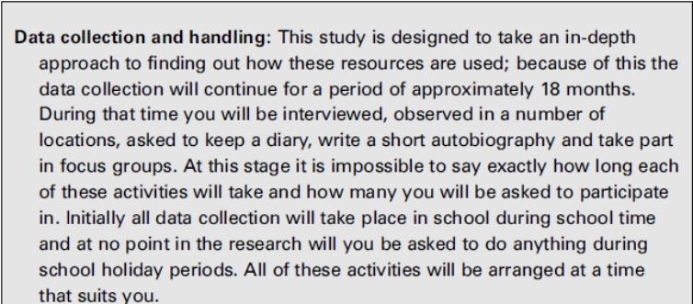
Informed consent

Slide 42
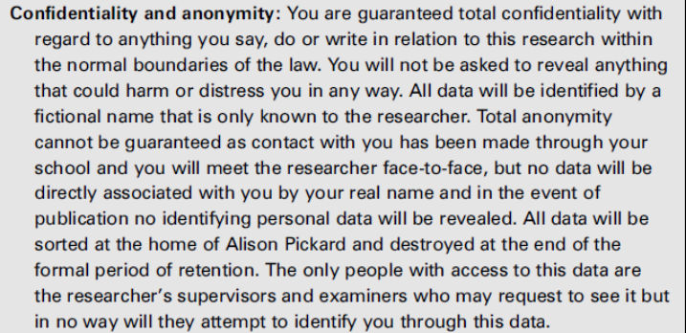
Informed consent

Slide 43
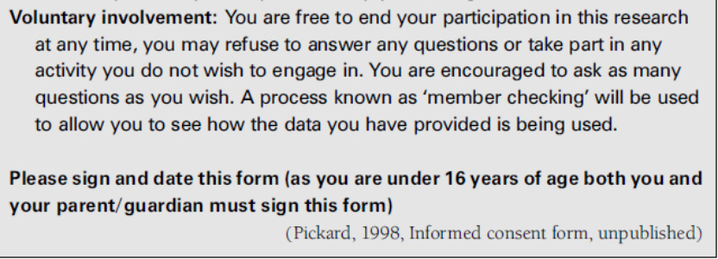
Informed consent

Slide 44



Thank You

